Slide 1
JavaScript Programming
Development environment 설정
2020. 07. 27.

Slide 2
JavaScript 개발환경
Internet browser
인터넷 브라우저 = 웹 브라우저
웹 브라우저는 html, css, javascript와 같은 언어의 해석하고 실행할 수 있는 엔진을 내장하고 있음
기본적으로 웹 브라우저에서 동작을 확인하고 코드의 결과를 볼 수 있음 → 디버그할 수 있음!
Notes:
https://poiemaweb.com/js-hello-world

Slide 3
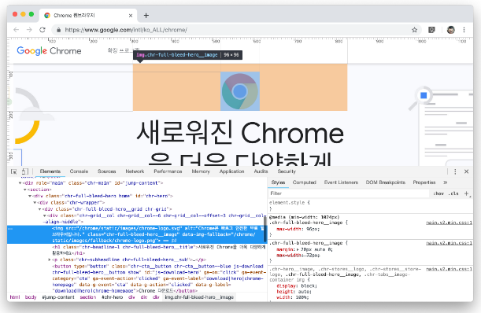
JavaScript 개발환경
Chrome의 개발자 도구
쉽게 사용할 수 있는 강력한 도구
Chrome을 실행하여 간단히 사용 가능
운영 체제 | 단축키
Windows | F12 또는 Ctrl + Shift + I
macOS | command ⌘ + option ⌥ + I

Slide 4
JavaScript 개발환경
Chrome의 개발자 도구
개발자 도구에서 사용할 수 있는 기능들
패널 | 설명
Elements | 로딩된 웹 페이지의 DOM과 CSS를 편집하여 렌더링된 뷰를 확인해 볼 수 있다. 단, 편집한 내용이 저장되지는 않는다. 웹 페이지가 의도된 대로 렌더링되지 않았다면 이 패널을 확인하여 유용한 힌트를 얻을 수 있다.
Console | 로딩된 웹 페이지의 에러를 확인하거나 자바스크립트 소스코드에 포함시킨 console.log 메소드의 결과를 확인해 볼 수 있다.
Sources | 로딩된 웹 페이지의 자바스크립트 코드를 디버깅할 수 있다.
Network | 로딩된 웹 페이지에 관련한 네트워크 요청(request) 정보와 퍼포먼스를 확인할 수 있다.
Application | 웹 스토리지, 세션, 쿠키를 확인하고 관리할 수 있다.
Notes:
https://presmarymethuen.org/ko/dictionary/can-you-explain-the-difference-between-javascript-node-js-and-react-i-want-justifications/

Slide 5
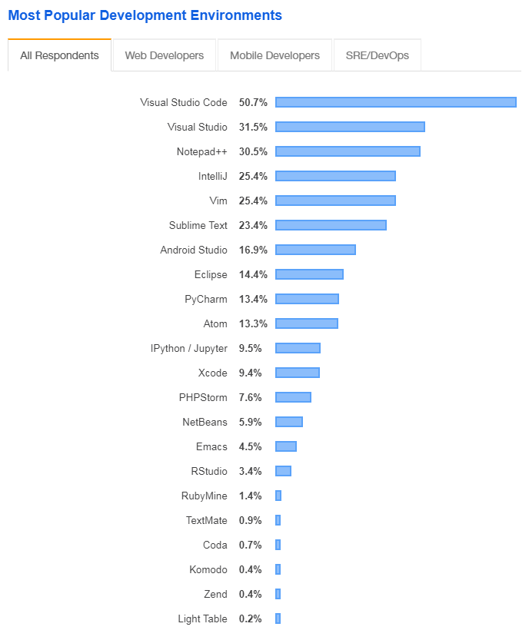
JavaScript 개발환경
VS code와 local web server를 사용한 개발 환경
VS code = visual studio code
오픈 소스이고 여러 add on (plug in 추가) 기능이 지원되는 점이 강력함
웹 프로젝트 뿐만 아니라 여러 프로그래밍 언어로 개발 시 장점이 많음 → windows, linux, mac 가리지 않고 사용 가능
Stack Overflow Developer Survey 2019 statistics
Notes:
https://qzqz.tistory.com/422
http://sculove.github.io/blog/2018/11/28/to-vscode-in-2019/

Slide 6
JavaScript 개발환경
VS code와 local web server를 사용한 개발 환경
VS code를 설치하자 → https://code.visualstudio.com/download

Slide 7
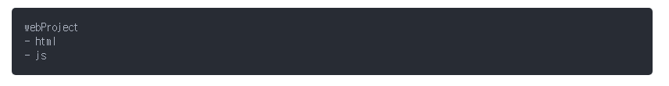
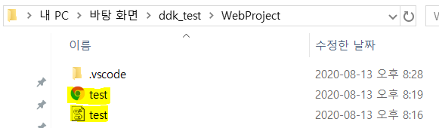
JavaScript 개발환경
VS code와 local web server를 사용한 개발 환경
VS code를 통해 html과 JavaScript 파일을 생성하자 → 이때 아래의 파일 구조를 가지게 생성하자

Slide 8
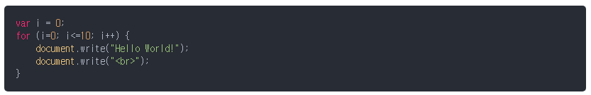
JavaScript 개발환경
VS code와 local web server를 사용한 개발 환경
VS code를 실행하여 .js 파일을 아래와 같이 작성하자

Slide 9
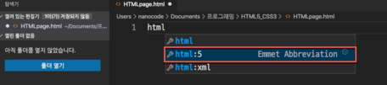
JavaScript 개발환경
VS code와 local web server를 사용한 개발 환경
VS code를 실행하여 .html 파일을 아래와 같이 작성하자 → .html 파일을 생성하고 파일에 html을 입력하면 기본 틀 자동 완성을 사용할 수 있음

Slide 10
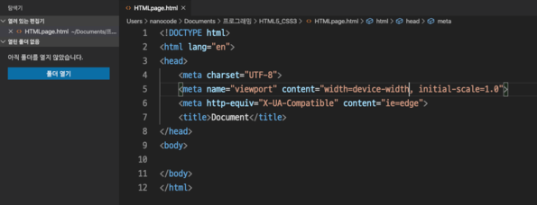
JavaScript 개발환경
VS code와 local web server를 사용한 개발 환경
VS code를 실행하여 .html 파일을 아래와 같이 작성하자 → .html 파일을 생성하고 파일에 html을 입력하면 기본 틀 자동 완성을 사용할 수 있음

Slide 11
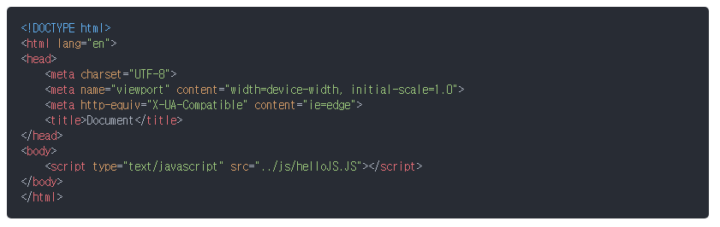
JavaScript 개발환경
VS code와 local web server를 사용한 개발 환경
VS code를 실행하여 .html 파일을 아래와 같이 작성하자

Slide 12
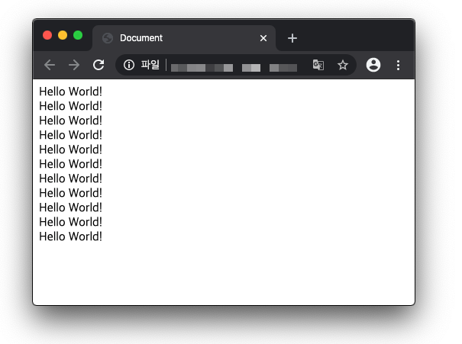
JavaScript 개발환경
VS code와 local web server를 사용한 개발 환경
이후 chrome web browser에 html 파일을 확인해보자

Slide 13
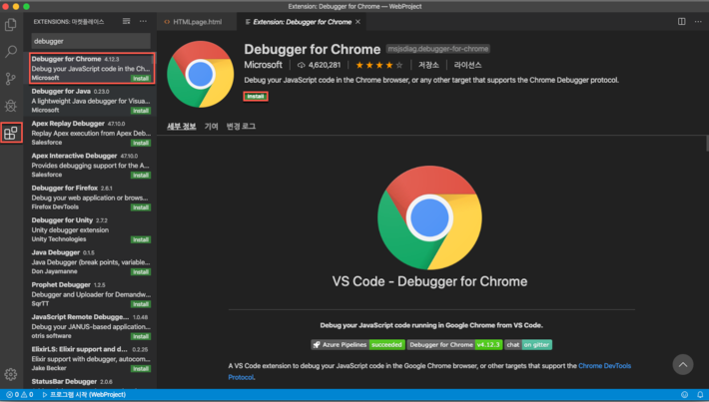
JavaScript 개발환경
VS code와 local web server를 사용한 개발 환경
VS code에서 JavaScript의 Debugging 기능을 사용하기 위해 Chrome extension plug in을 설치하자

Slide 14
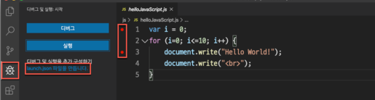
JavaScript 개발환경
VS code와 local web server를 사용한 개발 환경
이후 JavaScript 파일의 코드 부분에 breaking point를 설정하자 → 마우스로 코드 왼쪽 줄 부분을 클릭하면 됨
왼쪽에 launch.json 파일 생성 기능을 사용하여 파일 생성

Slide 15
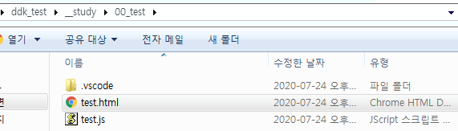
JavaScript 개발환경
VS code와 local web server를 사용한 개발 환경
파일 구조 및 디렉토리

Slide 16
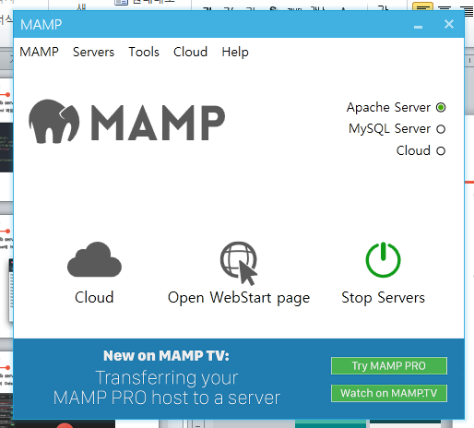
JavaScript 개발환경
VS code와 local web server를 사용한 개발 환경
Local web server를 위해 MAMP라는 프로그램을 설치하자

Slide 17
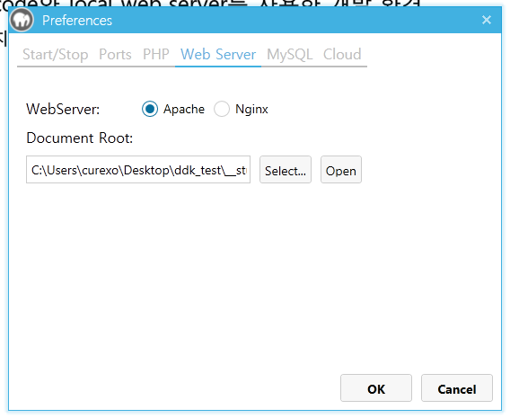
JavaScript 개발환경
VS code와 local web server를 사용한 개발 환경
설치 후 왼쪽 상단의 MAMP를 눌러 preference 설정을 수행하자 → 현재 html과 JavaScript가 있는 디렉토리로 설정

Slide 18
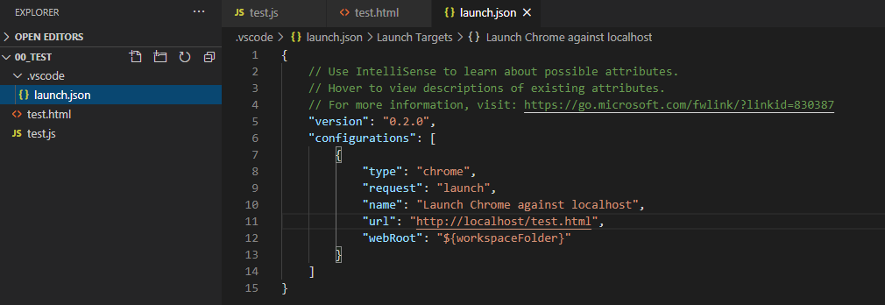
JavaScript 개발환경
VS code와 local web server를 사용한 개발 환경
Launch.json 파일을 아래와 같이 수정하자

Slide 19
JavaScript 개발환경
VS code와 local web server를 사용한 개발 환경
MAMP에서 start servers를 동작

Slide 20
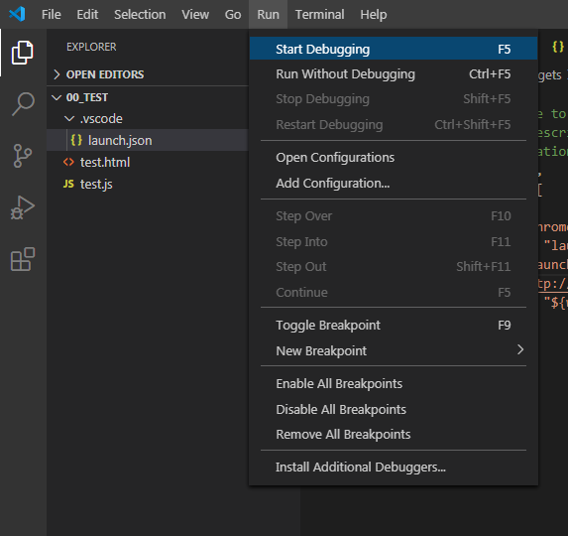
JavaScript 개발환경
VS code와 local web server를 사용한 개발 환경
VS code에서 start debugging을 수행

Slide 21
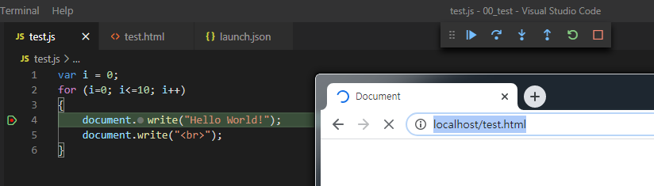
JavaScript 개발환경
VS code와 local web server를 사용한 개발 환경
Break point에 코드가 멈추어 있음을 확인 → F10을 통해 한 단계 씩 코드 실행 → 그에 따른 web에 표기 되는 내용을 확인할 수 있음

Slide 22
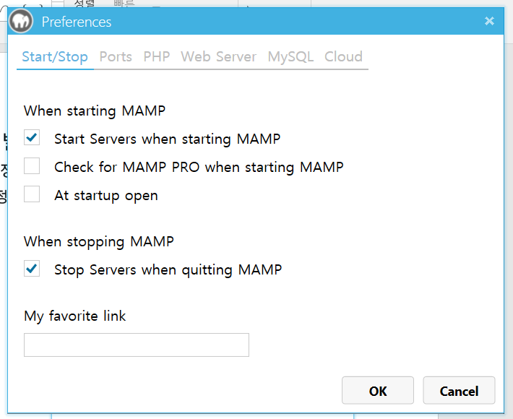
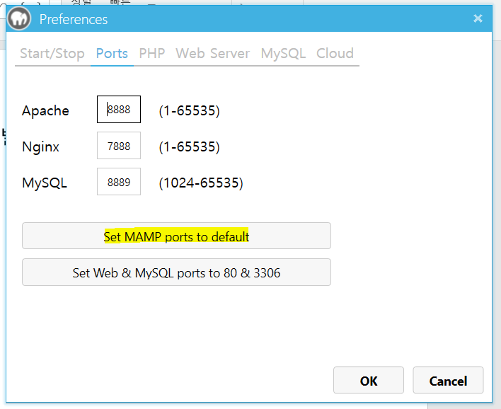
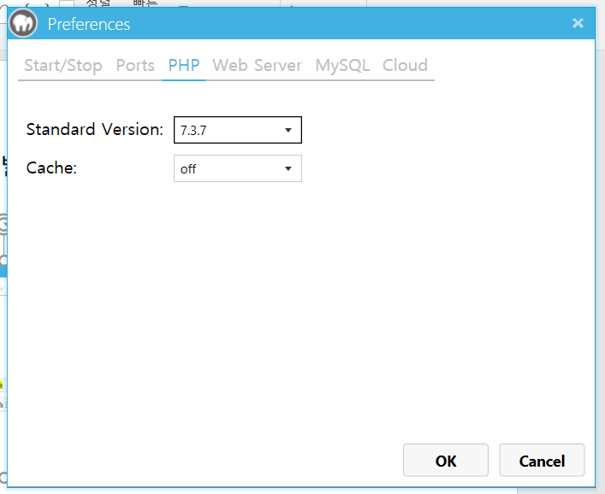
JavaScript 개발환경
VS code와 local web server를 사용한 개발 환경
Windows 10 MAMP preference setup
apache + mysql server 방화벽을 허용!

